Slide 1
Общение, обмен информацией между объектами в социуме любыми способами.
Notes:
Общение, обмен информацией между объектами в социуме любыми способами.

Slide 2
 | к
 | о
 | м
 | м
 | у
 | н
 | и
 | к
 | а
 | ц
 | и
 | я
Готовность помогать людям бескорыстно, прощать из сострадания и человеколюбия.
Notes:
Готовность помогать людям бескорыстно, прощать из сострадания и человеколюбия.

Slide 3
 | к
 | о
 | м
 | м | и | л | о | с | е | р | д | и | е
 | у
 | н
 | и
 | к
 | а
 | ц
 | и
 | я
Сильное мгновенное проявление чувства,
воодушевление, внезапное желание что-то сделать.
Notes:
Сильное мгновенное проявление чувства, воодушевление, внезапное желание что-то сделать.

Slide 4
 | к
 | о
 | м |  |  | п
 | м | и | л | о | с | е | р | д | и | е
 | у |  |  | р
 | н |  |  | ы
 | и |  |  | в
 | к
 | а
 | ц
 | и
 | я
Окружение, условия, в которых существует человеческое общество, … обитания.
Notes:
Сильное мгновенное проявление чувства, воодушевление, внезапное желание что-то сделать.

Slide 5
 |  |  |  |  |  | с | р | е | д | а
 | к
 | о
 | м |  |  | п
 | м | и | л | о | с | е | р | д | и | е
 | у |  |  | р
 | н |  |  | ы
 | и |  |  | в
 | к
 | а
 | ц
 | и
 | я
Противоположность зла.
Notes:
Сильное мгновенное проявление чувства, воодушевление, внезапное желание что-то сделать.

Slide 6
 |  |  |  |  |  | с | р | е | д | а
 |  |  |  |  |  |  |  |  | о
 |  |  |  |  |  |  |  |  | б
 | к |  |  |  |  |  |  |  | р
 | о |  |  |  |  |  |  |  | о
 | м |  |  | п
 | м | и | л | о | с | е | р | д | и | е
 | у |  |  | р
 | н |  |  | ы
 | и |  |  | в
 | к
 | а
 | ц
 | и
 | я
Содействие кому-нибудь, участие в чем-нибудь, которое приносит облегчение; первая … ..
Notes:
Сильное мгновенное проявление чувства, воодушевление, внезапное желание что-то сделать.

Slide 7
 |  |  |  |  |  | с | р | е | д | а
 |  |  |  |  |  |  |  |  | о
 |  |  |  |  |  |  |  |  | б
 | к |  |  |  |  |  |  |  | р
 | о |  |  |  |  |  |  | п | о | м | о | щ | ь
 | м |  |  | п
 | м | и | л | о | с | е | р | д | и | е
 | у |  |  | р
 | н |  |  | ы
 | и |  |  | в
 | к
 | а
 | ц
 | и
 | я
Совокупность людей, которые связаны между собой историческими, социальными или иными формами совместной жизни и деятельности.
Notes:
Сильное мгновенное проявление чувства, воодушевление, внезапное желание что-то сделать.

Slide 8
 |  |  |  |  |  | с | р | е | д | а
 |  |  |  |  |  |  |  |  | о
 |  |  |  |  |  |  |  |  | б |  |  | о
 | к |  |  |  |  |  |  |  | р |  |  | б
 | о |  |  |  |  |  |  | п | о | м | о | щ | ь
 | м |  |  | п |  |  |  |  |  |  |  | е
 | м | и | л | о | с | е | р | д | и | е |  | с
 | у |  |  | р |  |  |  |  |  |  |  | т
 | н |  |  | ы |  |  |  |  |  |  |  | в
 | и |  |  | в |  |  |  |  |  |  |  | о
 | к
 | а
 | ц
 | и
 | я
Процесс, когда семья, детский сад, школа, окружение ребенка обучает его правилам поведения, развивает его личность, прививает духовно-нравственные ценности.
Notes:
Сильное мгновенное проявление чувства, воодушевление, внезапное желание что-то сделать.

Slide 9
 |  |  |  |  |  | с | р | е | д | а
 |  |  |  |  |  |  |  |  | о
 |  |  |  |  |  |  |  |  | б |  |  | о
 | к |  |  |  |  |  |  |  | р |  |  | б
 | о |  |  |  |  |  |  | п | о | м | о | щ | ь
 | м |  |  | п |  |  |  |  |  |  |  | е
 | м | и | л | о | с | е | р | д | и | е |  | с
 | у |  |  | р |  |  |  |  |  |  |  | т
 | н |  |  | ы |  |  |  |  |  |  |  | в
 | и |  |  | в |  |  |  |  |  |  |  | о
 | к
 | а |  |  | в | о | с | п | и | т | а | н | и | е
 | ц
 | и
 | я
Стремление что-то сделать или что-то получить
Notes:
Сильное мгновенное проявление чувства, воодушевление, внезапное желание что-то сделать.

Slide 10
 |  |  |  |  |  | с | р | е | д | а
 |  |  |  |  |  |  |  |  | о
 |  |  |  |  |  |  |  |  | б |  |  | о
 | к |  |  |  |  |  |  |  | р |  |  | б
 | о |  |  |  |  |  |  | п | о | м | о | щ | ь
 | м |  |  | п |  |  |  |  |  |  |  | е
 | м | и | л | о | с | е | р | д | и | е |  | с
 | у |  |  | р |  |  |  |  |  |  |  | т
 | н |  |  | ы |  |  |  |  |  | ж |  | в
 | и |  |  | в |  |  |  |  |  | е |  | о
 | к |  |  |  |  |  |  |  |  | л
 | а |  |  | в | о | с | п | и | т | а | н | и | е
 | ц |  |  |  |  |  |  |  |  | н
 | и |  |  |  |  |  |  |  |  | и
 | я |  |  |  |  |  |  |  |  | е
Работа, занятие, деятельность.
Notes:
Сильное мгновенное проявление чувства, воодушевление, внезапное желание что-то сделать.

Slide 11
 |  |  |  |  |  | с | р | е | д | а
 |  |  |  |  |  |  |  |  | о
 |  |  |  |  |  |  |  |  | б |  |  | о
 | к |  |  |  |  |  |  |  | р |  |  | б
 | о |  |  |  |  |  |  | п | о | м | о | щ | ь
 | м |  |  | п |  |  |  |  |  |  |  | е
 | м | и | л | о | с | е | р | д | и | е |  | с
 | у |  |  | р |  |  |  |  |  |  |  | т
 | н |  |  | ы |  |  |  |  |  | ж |  | в
 | и |  |  | в |  |  |  |  |  | е |  | о
 | к |  |  |  |  |  |  |  |  | л |  |  | д
 | а |  |  | в | о | с | п | и | т | а | н | и | е
 | ц |  |  |  |  |  |  |  |  | н |  |  | л
 | и |  |  |  |  |  |  |  |  | и |  |  | о
 | я |  |  |  |  |  |  |  |  | е
Способность разбираться в том, что происходит вокруг, осознавать свои действия и нести ответственность за свои поступки и поведение.
Notes:
Сильное мгновенное проявление чувства, воодушевление, внезапное желание что-то сделать.

Slide 12
 |  |  |  |  |  | с | р | е | д | а
 |  |  |  |  |  | о |  |  | о
 |  |  |  |  |  | з |  |  | б |  |  | о
 | к |  |  |  |  | н |  |  | р |  |  | б
 | о |  |  |  |  | а |  | п | о | м | о | щ | ь
 | м |  |  | п |  | т |  |  |  |  |  | е
 | м | и | л | о | с | е | р | д | и | е |  | с
 | у |  |  | р |  | л |  |  |  |  |  | т
 | н |  |  | ы |  | ь |  |  |  | ж |  | в
 | и |  |  | в |  | н |  |  |  | е |  | о
 | к |  |  |  |  | о |  |  |  | л |  |  | д
 | а |  |  | в | о | с | п | и | т | а | н | и | е
 | ц |  |  |  |  | т |  |  |  | н |  |  | л
 | и |  |  |  |  | ь |  |  |  | и |  |  | о
 | я |  |  |  |  |  |  |  |  | е
Notes:
Сильное мгновенное проявление чувства, воодушевление, внезапное желание что-то сделать.

Slide 13


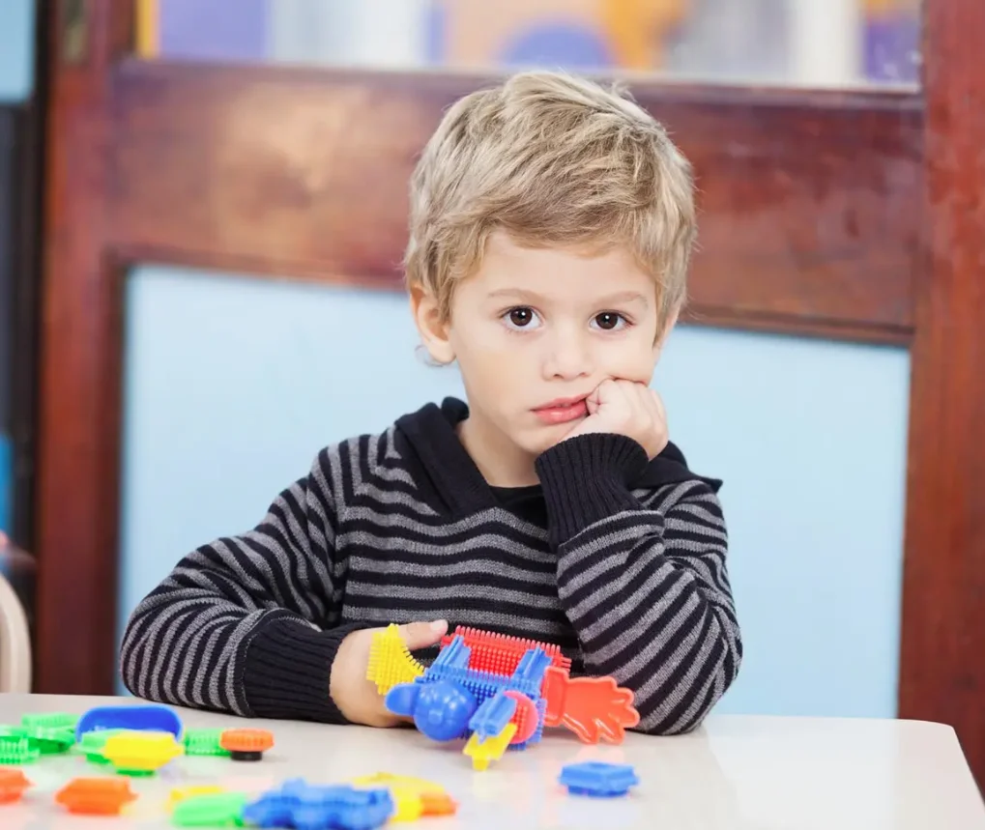
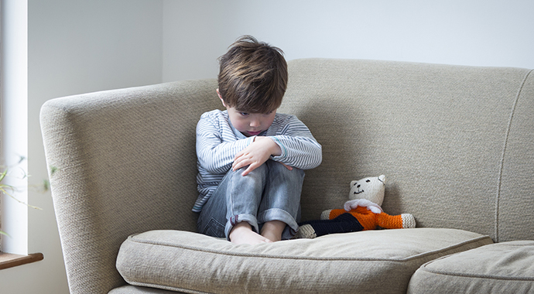
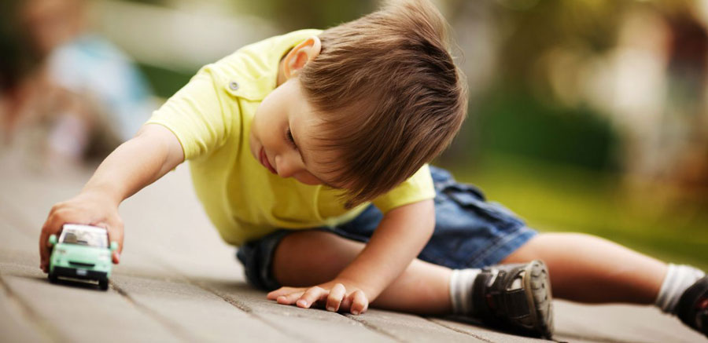

Slide 14
Задача педагогов:
развивать у детей социально-коммуникативные навыки,
учить взаимодействовать со сверстниками и взрослыми,
воспитывать эмоциональную отзывчивость, сопереживание, милосердие вне зависимости от их характера.

Slide 15
Проектная деятельность позволяет организовать работу с детьми в течение длительного времени.
Чтобы привить детям моральные и нравственные ценности, нужно приобщать их к социальному миру, учить взаимодействовать с ним.
Для успешной социализации детей важно формировать у них доброжелательное отношение к окружающим, учить вести себя согласно нормам морали и нравственности.
Все это нужно делать только в адекватных дошкольному возрасту формах работы с детьми, в первую очередь в игровой форме, ведь игра – ведущий вид деятельности дошкольников.

Slide 16

Проект «Час добрых дел»

Slide 17
Цели проекта «Час добрых дел» – создать условия для духовно-нравственного воспитания детей, сплотить детское сообщество.
Задачи: - развивать социально-коммуникативные навыки дошкольников; - развивать доброжелательность и отзывчивость к просьбам, внимательность к настроению окружающих; - учить конструктивно решать конфликтные ситуации; - развивать самостоятельность, инициативность, чувство ответственности.

Slide 18
Этап 1. Подготовительный – 1 месяц
Подготовьте родителей
«Как создать условия для самореализации детей старшего дошкольного возраста» - родительское собрание
Подготовьте детей.
Беседы: «Зачем нужны друзья?»,
«Когда тебе бывает радостно?»,
«Можно ли прожить без вежливых слов?»,
«Что такое добро?».
Организуйте квест-игру «Где живет доброта».
Прочитайте детям произведения
- Н. Носова, В. Осеевой, Е. Пермяка,
- русские народные сказки, в которых дети увидят разные модели поведения и взаимоотношения людей и животных

Slide 19
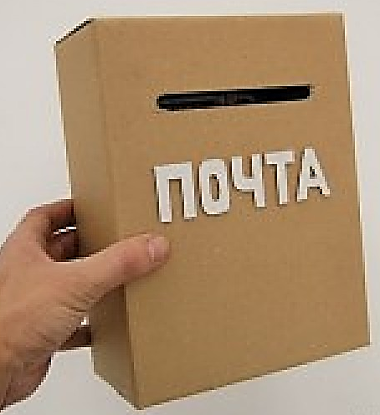
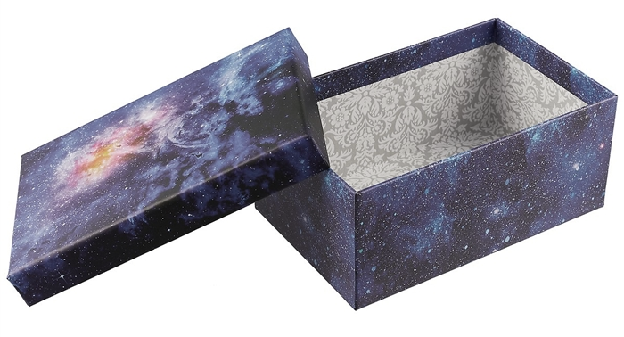

Подготовьте оборудование.
Смастерите с детьми почтовый ящик,
прикрепите на него табличку
«Почта добрых дел».
Оформите две коробочки, которые будут стоять в группе
Для второй коробки самостоятельно подготовьте небольшие бумажные сердечки или смайлики, не показывайте их детям.
копилку для записок с просьбами
копилку для благодарностей
за каждое доброе дело.

Slide 20

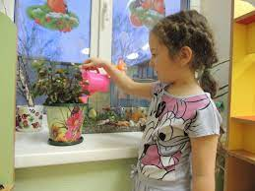

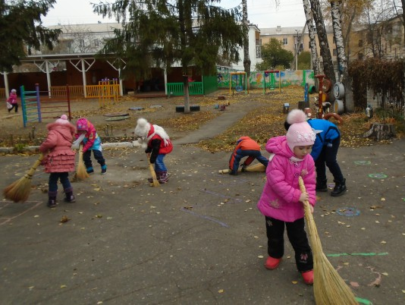

4 тетради или альбома
сделать с детьми книги добрых дел по временам года:
- «Зимнюю книгу добрых дел»,
- «Весеннюю книгу добрых дел» и т. д.

Slide 21
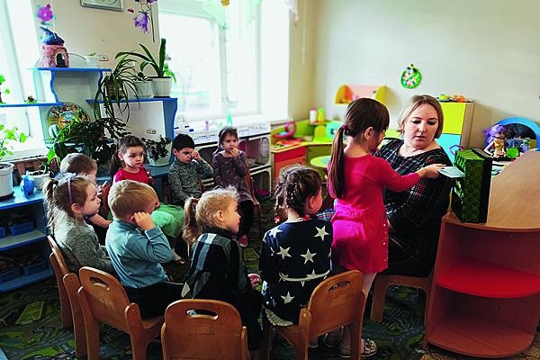
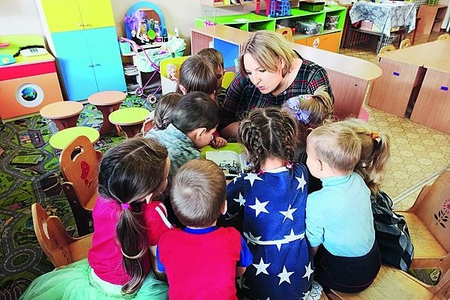
Чтобы дети лучше поняли, для чего нужен ящик добрых дел, оставьте его в группе на неделю. Пусть воспитанники сами потренируются писать или рисовать письма с просьбами и опускать их в ящик
Продумайте, чем украшать книги добрых дел. Вовлекайте в этот процесс воспитанников. Фотографии печатайте на цветном принтере. Используйте разные элементы декора, чтобы отразить сезонную привязку каждой книги

Slide 22
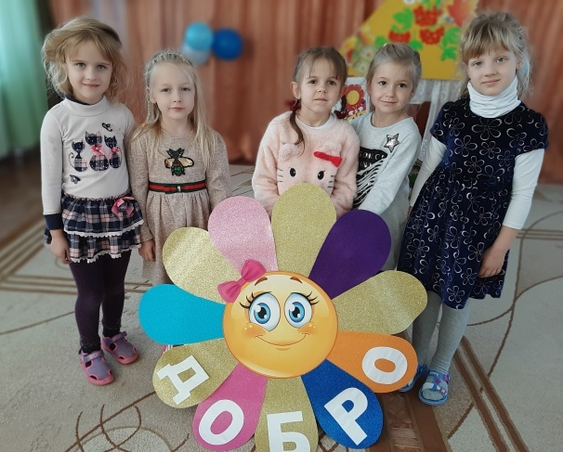

Расскажите о проекте воспитанникам и педагогам других групп.
Организуйте активную группу детей, которые вместе с вами смогут рассказать о проекте.
Разместите видеоролик на сайте и в соцсетях детского сада.

Slide 23
Этап 2. Основной. На второй этап проекта отведите 11 месяцев. По желанию воспитанников проект можно продлить до выпускного в подготовительной группе.
Выберите время для добрых дел. Для этого проанализируйте режим дня в группе, расписание ООД. Лучше всего подойдет время до и во время утренней прогулки по пятницам, например с 10:00 до 12:00. Так дети смогут помочь и в здании, и на территории детского сада.
Напоминайте сотрудникам о проекте. Просите регулярно оставлять записки с просьбами в ящике «Почта добрых дел». Если коллеги не смогут сразу определиться, предложите им варианты, о чем попросить детей. Скажите, когда именно у вашей группы будет «час добрых дел», чтобы сотрудники знали, когда дети придут выполнять их просьбу.
Просьбы могут быть разными. Например, воспитатели младших групп могут просить старших дошкольников помочь рассказать стихи младшим, украсить центры активности, подготовить фигуры из цветной бумаги для аппликаций.

Slide 24
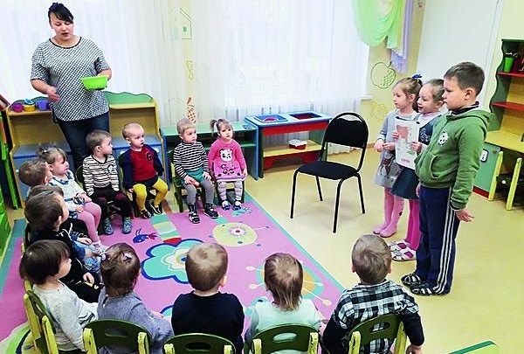
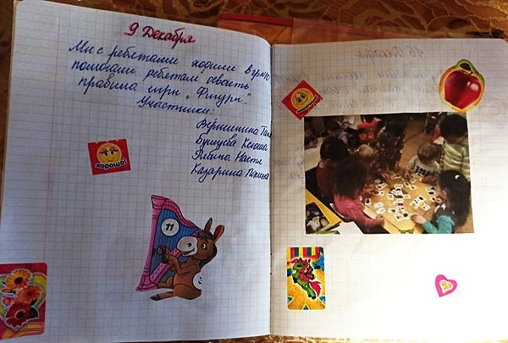
Воспитанники старших групп приходили к младшим группам раз в 1–2 месяца и помогали воспитателю на занятиях. Теперь они делают это дистанционно
Все добрые дела, даже те, что ребята сделали дистанционно, вносите в книги добрых дел. К фотографиям или скриншотам видеозаписей добавляйте тематические наклейки и картинки, которые отражают настроение воспитанников

Slide 25
Знакомьтесь с просьбами по расписанию группы. Например, каждую пятницу на утреннем круге доставайте с детьми из ящика «Почта добрых дел» записки с просьбами о помощи. Читайте каждую вслух и обсуждайте, как дети могут помочь, кто именно готов это сделать. Предлагайте объединяться в пары или мини-группы.
Следите, чтобы дети понимали, что они должны сделать, кто может это сделать, сколько человек понадобится для дела, что взять с собой. Не все дети сразу включатся в проект. Не заставляйте участвовать, пусть они сами решают, кто что будет делать.
Помогайте в то время, которое выбрали. Пока воспитанники будут делать доброе дело, фотографируйте их. Важно зафиксировать не только результат, но и сам процесс. После дела выдавайте дошкольникам сердечко или смайлик – символ благодарности. Пусть они складывают их в копилку для благодарностей. По этим смайликам или сердечкам дети смогут посчитать, сколько они сделают добрых дел за неделю, месяц и т. д. Записки с просьбами, которые дети выполнят, тоже не выбрасывайте, – кладите их в копилку для записок, чтобы потом подвести итоги.

Slide 26


Подводите промежуточные итоги. В конце каждого сезона подводите итоги работы над проектом. Просматривайте вместе с детьми фотографии, вспоминайте, какие добрые дела и для кого они делали. Проанализируйте, для каких групп и специалистов воспитанники сделали больше добрых дел, от кого поступило больше просьб, были ли просьбы, с которыми дети не смогли справиться.
Оформляйте книги добрых дел и стенды для родителей в приемной в конце каждого сезона. Так, на первой неделе марта оформите «Зимнюю книгу добрых дел», на первой неделе июня – «Весеннюю книгу добрых дел» и т. д. В альбомы вклеивайте записки с просьбами, рядом – фотографии, как дети их выполняют. Часть фото оставляйте для стенда. Обсуждайте с воспитанниками, чем еще украсить альбом и стенд для родителей: рисунками по теме, воспоминаниями, что больше всего понравилось делать, что далось сложнее всего.

Slide 27
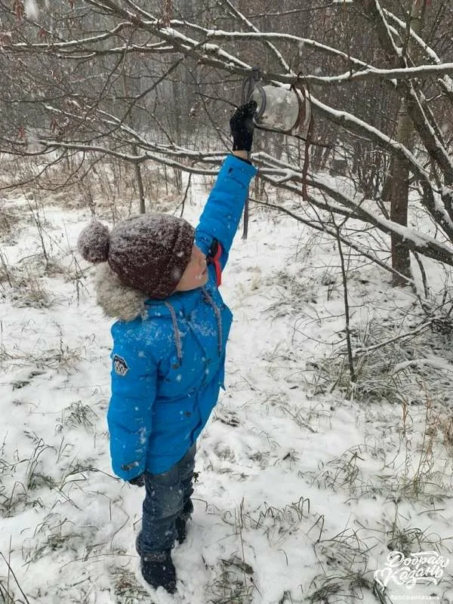
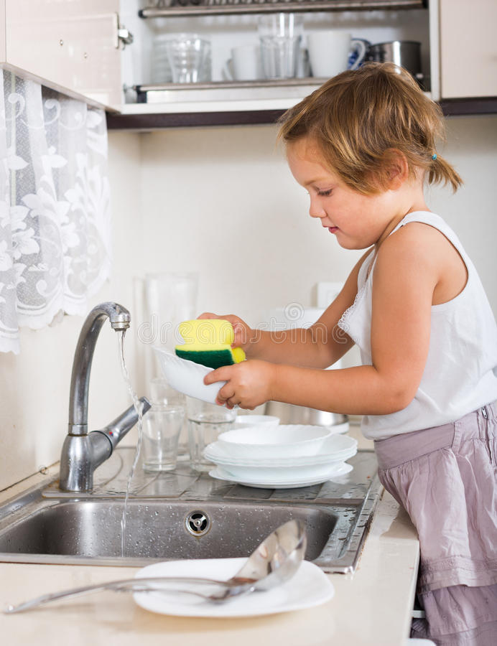
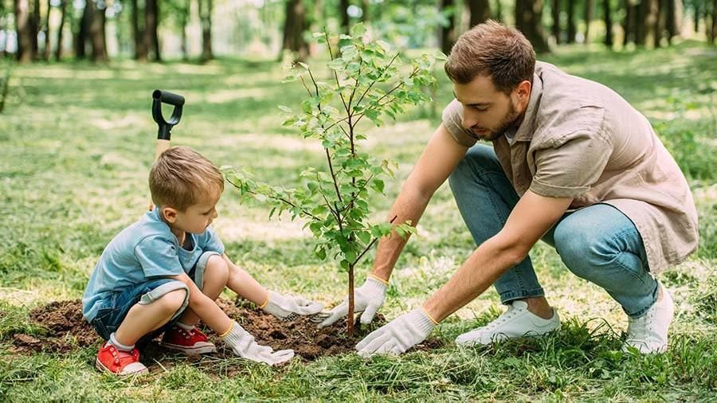
Подключайте родителей. Попросите родителей, чтобы они в свободное время в будни или в выходные дни тоже обращались к своим детям за помощью и фотографировали, как дети им помогают. На следующий день на утреннем круге обсуждайте с воспитанниками, кто и как помогал родителям дома.
Чтобы показать родителям на собраниях, как дети помогают в детском саду, оформляйте мультимедийные презентации. Попросите активных родителей поделиться фотографиями, как дети помогают им дома. Это мотивирует семьи, которые еще не включились в проект. Оформите буклеты для родителей о том, как учить дошкольников помогать другим.

Slide 28
Этап 3. Заключительный. На третьем этапе в течение недели подведите итоги проекта. Пусть дети покажут родителям и воспитанникам из других групп свои альбомы добрых дел, фотографии и символы благодарности. Выберите очный или онлайн-формат презентации проекта в зависимости от антиковидных ограничений в регионе. Обсудите с детьми, сколько добрых дел они сделали.
Предложите начать новый проект, например, «Час интересных совместных дел». Новый проект позволит продолжить развивать социально-коммуникативные навыки детей.

Slide 29

Практическая часть (группам педагогов)
Задание 1. Придумайте пять вариантов, как попросить детей о помощи. Это могут быть просьбы помочь воспитателю группы, другим работникам детского сада, воспитанникам из других групп.
Задание 2. Придумайте концепцию проекта по социально-коммуникативному развитию детей, который вы могли бы предложить своим воспитанникам после проекта «Час добрых дел», например: «Час интересных совместных дел», «Час полезных общих дел», «Час помощи малышам».

Slide 30


